Slide 1
Dobar dan.
Prezentaciju prepišite u bilježnice.
Hvala i pozdrav.
Svima Sretan Božić i Sretnu Novu 2021. želim!!!

Slide 2
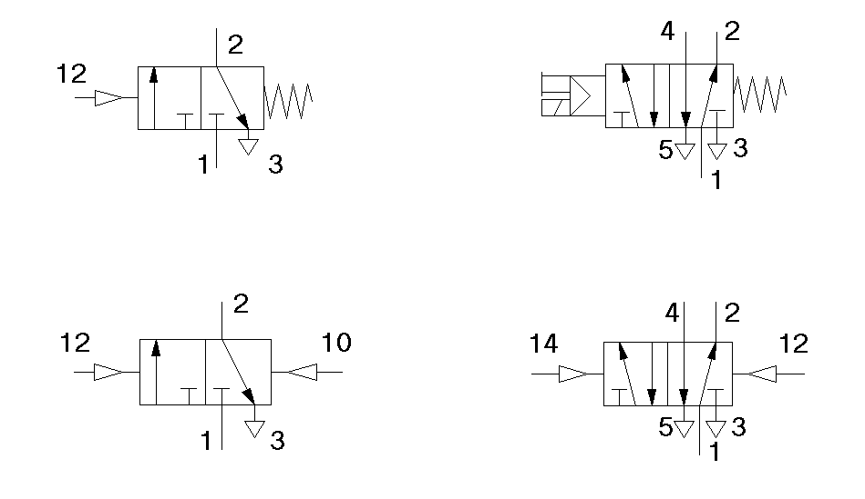
Tlačno aktiviranje razvodnika

Slide 3
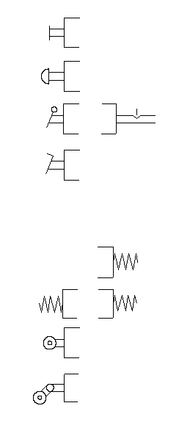
FIZIČKO AKTIVIRANJE RAZVODNIKA
MEHANIČKO AKTIVIRANJE

Slide 4
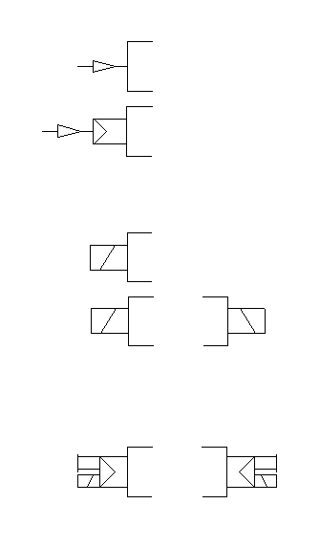
Izravno aktiviranje
porastom tlaka
Neizravno aktiviranje
(posredni ventil)
Električno aktiviranje
Kombinirano aktiviranje

Slide 5
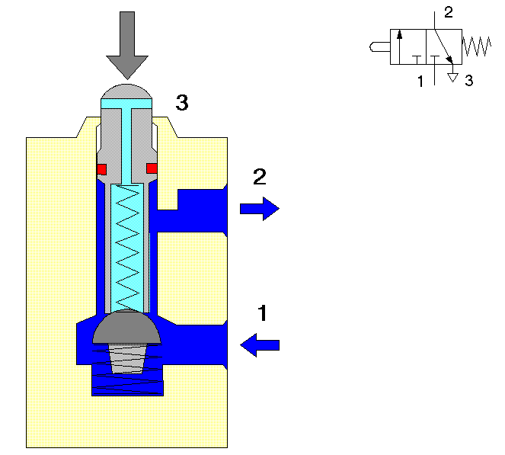
3/2 RAZVODNIK
S NORMALNO ZATVORENIM NULTIM POLOŽAJEM

Slide 6
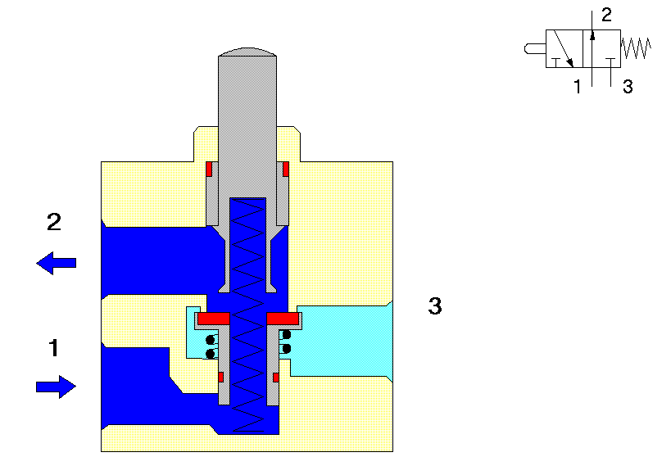
3/2 RAZVODNIK
S NORMALNO OTVORENIM NULTIM POLOŽAJEM

